Slide 1
01. AI 협업의 특성과 사람의 판단 책임 목차
  01. 세션 목표
  02. 첫 시도
  03. AI가 바꾼 것과 바꾸지 못한 것
  04. 업무 규칙의 명시
  05. 개발 방식의 변화
  06. 개발자의 일과 LLM의 일
  07. 결정 지도
  08. 실습 — 추측 찾기
  09. 요약

Slide 2
01. 세션 목표
01. AI 협업의 특성과 사람의 판단 책임
AI는 코드를 만드는 비용을 크게 줄였다. 그러나 무엇을 만들지, 무엇이 옳은 결과인지는 여전히 사람이 정한다.
    AI가 SW 공학에서 바꾼 것과 바꾸지 못한 것을 본질적·우연적 복잡성으로 설명한다.
    업무 규칙은 도메인 지식이며, 주어지지 않으면 LLM이 추측으로 채운다는 것을 코드와 테스트로 확인한다.
    LLM의 성질 — 그럴듯한 추측, 비결정성, 맥락의 한계 — 을 설명한다.
    업무 규칙을 용어집·도메인 모델·온톨로지로 명시하는 이유를 설명한다.
    LLM 이전·AI 지원·AI-native 개발을 구분하고, AI-native에서 개발자의 일과 LLM의 일을 나눈다.
    과정의 결정 지도로 남은 세션이 답할 질문을 안다.
Notes:
세션 전체가 하나의 시나리오(쇼핑몰 주문 시스템의 첫 시도)로 이어진다. 사건 → 원인 → 처방 → 새 일하는 방식 → 로드맵 순서다.
내용은 2026-10 기준이다. 도구·모델의 능력에 관한 서술은 과정을 열 때마다 원문으로 다시 확인한다.

Slide 3
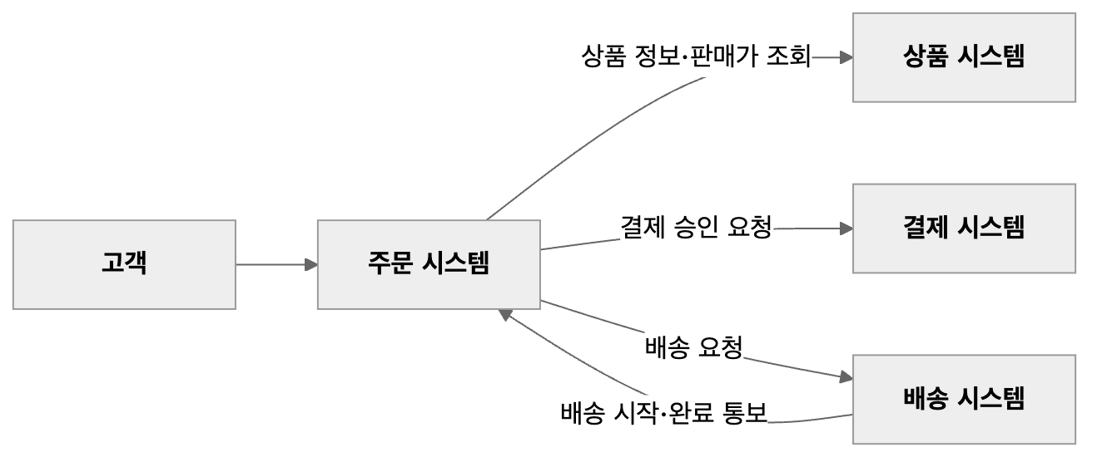
쇼핑몰의 주문 시스템
02. 첫 시도
01. AI 협업의 특성과 사람의 판단 책임
생활용품 쇼핑몰이 주문 시스템을 빈 저장소에서 새로 만든다. 첫 기능은 주문한다이다. 주문은 결제를 포함한다.
    1. 고객이 펜 2개(개당 1,000원)를 장바구니에 담는다.
    2. 배송지(서울)를 정하면 주문이 생기고 주문 금액 2,000원이 정해진다.
    3. 카드 결제가 승인되면 결제완료가 되고 배송을 요청한다.
주문 시스템과 외부 시스템
Notes:
사례는 "객체지향 분석과 설계 실무" 과정과 같은 주문 시스템이며 이름도 같다. 이 과정만 듣는 수강생을 위해 필요한 전제만 소개한다.
상품·결제·배송 시스템은 이미 운영 중인 외부 시스템이다. 주문 시스템은 이들과 요청·통보를 주고받는다.
업무 담당자 한 명이 주문 정책을 정하고, 개발자 세 명(테크 리드 한 명, 개발자 두 명)이 코딩 에이전트를 쓴다.

Slide 4
요청 한 줄과 10분
02. 첫 시도
01. AI 협업의 특성과 사람의 판단 책임
업무 담당자의 요청은 한 줄이었다. 테크 리드가 이 한 줄을 코딩 에이전트에게 주자 10분 만에 코드와 테스트가 나왔다.
    "장바구니에 담은 상품을 결제하면 주문이 되고 배송이 시작되게 해 주세요."
    결과 — 자바 파일 15개와 테스트 3개를 만들었다. 테스트는 모두 통과했다.
    데모 — 펜 2개를 카드로 결제하자 결제완료가 되고 배송이 요청되었다.
    팀의 판단 — "다 됐다"고 보고 업무 담당자에게 리뷰를 요청했다.
Notes:
10분, 파일 15개, 테스트 3개는 교육용 가정이다. 파일 수는 code/s01/order/와 같다.
수강생에게 묻는다: 여기서 받아들여도 되는가? 무엇을 확인하면 되는가?

Slide 5
리뷰에서 나온 문제 3가지
02. 첫 시도
01. AI 협업의 특성과 사람의 판단 책임
테스트는 모두 통과했지만, 업무 담당자의 리뷰에서 고객과 회사가 실제로 겪을 문제 3가지가 나왔다.
리뷰에서 나온 문제와 원인
고객과 회사가 겪는 일 | 에이전트가 고른 것 | 업무 담당자가 정한 업무 규칙
2,000원에 주문한 고객에게 2,400원을 청구한다 | 결제할 때의 판매가로 계산 | 주문할 때의 판매가로 정한다
돈을 받지 않은 주문이 배송 준비에 들어간다 | 결제 승인 전에 배송 요청 | 결제가 승인된 뒤에만 배송을 요청한다
결제가 거절된 고객이 다시 결제할 수 없다 | 결제가 거절되면 주문 취소 | 결제대기로 남겨 다른 카드로 다시 결제한다
    공통점 — 3가지 모두 요청 한 줄에 없던 업무 규칙이다. 에이전트는 묻지 않고 골랐다.
Notes:
첫 번째 줄은 결제 직전에 펜 판매가가 1,200원으로 오른 경우다.
에이전트가 고른 답은 다른 쇼핑몰에서는 맞을 수 있는 답이다. 그래서 코드만 봐서는 틀린 줄 모른다.

Slide 6
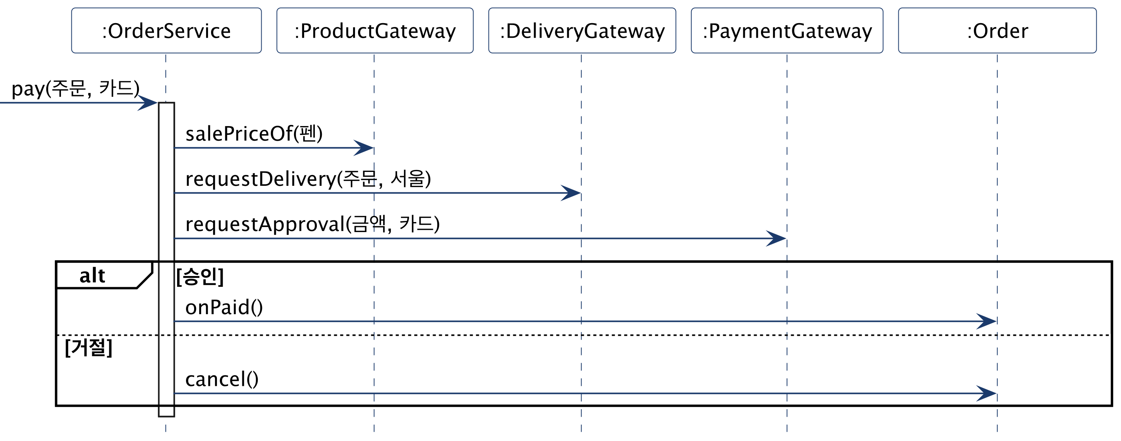
추측으로 채운 코드 (1/2)
02. 첫 시도
01. AI 협업의 특성과 사람의 판단 책임
결제 코드는 업무 규칙 3가지을 모두 추측으로 채웠다.
    1. 주문 금액 — 결제할 때 판매가를 다시 조회해 계산한다.
    2. 배송 요청 — 결제 승인을 요청하기 전에 배송을 요청한다.
    3. 결제 거절 — 거절되면 주문을 취소한다.
첫 시도의 결제 시퀀스
Notes:
전체 코드는 code/s01/order/다. 첫 시도의 결제 코드는 LLM이 흔히 내는 추측을 모아 만든 교육용 예이며, 수강생의 LLM은 다른 곳을 추측할 수 있다.
코드가 보장하는 것: 승인되면 결제완료가 된다. 보장하지 않는 것: 주문 금액, 배송 요청의 시점, 거절 뒤 상태 — 모두 업무 규칙이 정해야 하는 것이다.
코드의 영문 이름은 설계 이름이다. 본문에서는 결제한다·주문 금액처럼 한글로 부른다.

Slide 7
추측으로 채운 코드 (2/2)
02. 첫 시도
01. AI 협업의 특성과 사람의 판단 책임
public class OrderService {
// ... 필드와 생성자 생략
public void pay(OrderNumber number, PaymentMethod method) {
Order order = repository.findBy(number);
Money amount = Money.ZERO;
for (OrderItem item : order.items()) {
// ① 결제 시점의 판매가로 다시 계산
Money salePrice = productGateway.salePriceOf(item.productNumber());
amount = amount.plus(salePrice.times(item.quantity().value()));
}
// ② 승인 전에 배송 요청
deliveryGateway.requestDelivery(number.value(), order.shippingAddress());
if (paymentGateway.requestApproval(amount, method)) order.onPaid();
else order.cancel(); // ③ 거절되면 취소됨
repository.save(order);
}
}

Slide 8
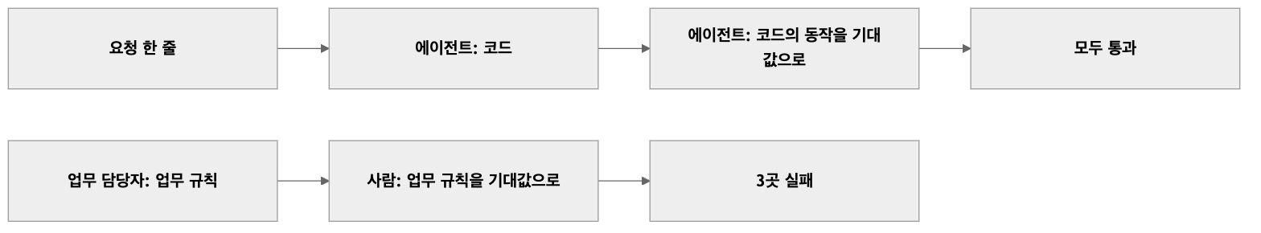
자기 코드를 확인한 테스트
02. 첫 시도
01. AI 협업의 특성과 사람의 판단 책임
에이전트의 테스트는 업무 규칙이 아니라 자기 코드의 동작을 기대값으로 삼았다. 같은 코드를 업무 규칙으로 확인하면 3곳에서 실패한다.
기대값은 어디서 오는가?
같은 코드, 두 테스트의 결과
확인하는 것 | 에이전트의 테스트 | 업무 규칙의 테스트
승인되면 결제완료 | 통과 | 통과
주문 금액 | 판매가 × 수량 — 통과 | 판매가가 올라도 2,000원 — 실패
결제 거절 | 취소된다 — 통과 | 결제대기, 배송 요청 없음 — 실패
Notes:
두 테스트는 code/s01/order/test/의 AgentWrittenTest와 PayTest다. javac로 컴파일하고 각각 실행해 결과를 대조한다.
테스트가 통과했다는 것은 "코드가 기대값대로 동작한다"는 뜻이다. 기대값이 추측이면 통과도 추측을 확인했을 뿐이다. 기대값은 사람이 업무 규칙에서 정한다("04. 수용 기준과 검증 가능한 작업 단위").

Slide 9
본질적 복잡성과 우연적 복잡성
03. AI가 바꾼 것과 바꾸지 못한 것
01. AI 협업의 특성과 사람의 판단 책임
"소프트웨어를 만드는 어려운 부분은 이 개념 구조의 명세·설계·검증이지, 그것을 표현하는 노동이 아니다", "I believe the hard part of building software to be the specification, design, and testing of this conceptual construct, not the labor of representing it", [Brooks 1986]
첫 시도에서 본 두 복잡성
구분 | 첫 시도에서 | 누가 하는가?
본질적 복잡성 — 업무 규칙 | 주문 금액, 배송 요청, 결제 거절 | 업무 담당자와 개발자가 정한다
우연적 복잡성 — 업무 규칙을 코드로 옮기는 일 | 파일 15개·반복문·외부 호출·테스트 틀 | AI가 10분 만에 만들었다
    AI가 줄인 것 — 업무 규칙을 코드로 옮기는 노동이다.
    병목의 이동 — 이제 시간은 업무 규칙을 찾고, 정하고, 검증하는 데 든다.
Notes:
인용 근거: Frederick P. Brooks Jr., "No Silver Bullet — Essence and Accidents of Software Engineering", 1986 원문 확인. 원문은 "…testing the fidelity of the representation."으로 이어지며, PDF의 쪽 번호가 문장 중간에 있어 앞부분까지 인용했다.
본질적 복잡성을 업무 규칙에, 우연적 복잡성을 업무 규칙을 코드로 옮기는 일에 대응시킨 것은 이 과정의 해석이다. Brooks의 문장이 아니다.

Slide 10
업무 규칙은 도메인 지식이다
03. AI가 바꾼 것과 바꾸지 못한 것
01. AI 협업의 특성과 사람의 판단 책임
"소프트웨어 시스템을 만드는 일에서 가장 어려운 부분은 정확히 무엇을 만들지 결정하는 것이다", "The hardest single part of building a software system is deciding precisely what to build.", [Brooks 1986]
    업무 규칙은 업무 담당자가 아는 도메인 지식이다. 코드나 공개된 자료에 있지 않고, 회사의 정책·운영 방식·고객과의 약속이 정한다.
회사마다 달라지는 업무 규칙
업무 규칙 | 회사마다 달라지는 이유
주문 금액 | 주문할 때 보여 준 가격을 고객에게 보장할지는 회사의 가격 정책이다
배송 요청 | 결제 확인 전에 배송 준비를 시작할지는 물류 운영과 위험을 감수하는 정도의 문제다
결제 거절 | 거절된 주문을 남겨 다시 결제받을지, 바로 정리할지는 고객 경험과 재고 운영의 선택이다
    LLM은 이 지식을 모른다 — 주어지지 않으면 흔히 보이는 답을 고른다. 그 답은 다른 회사에서는 맞는 답이라 틀린 줄 알기 어렵다.
Notes:
인용 근거: Brooks(1986) 원문 확인.
"LLM은 흔히 보이는 답을 고른다"는 이 과정의 설명이다. 출처로 인용하지 않는다.

Slide 11
그럴듯한 추측과 비결정성
03. AI가 바꾼 것과 바꾸지 못한 것
01. AI 협업의 특성과 사람의 판단 책임
LLM은 엔지니어가 다뤄 온 도구와 성질이 다르다. 결정적으로 동작하는 컴파일러와 달리 추측하고, 매번 다르게 답한다.
    "작화(confabulation)는 자신 있게 말하지만 틀리거나 거짓인 내용을 만드는 것이다", "Confabulation: The production of confidently stated but erroneous or false content", [NIST 2024]
    그럴듯한 추측 — 2,400원을 청구하는 코드도 컴파일되고 테스트를 통과했다. 그럴듯할수록 틀린 줄 모른다.
    비결정성 — 같은 요청을 다시 주면 결제 거절을 결제대기로 처리한 코드가 나오기도 한다. 한 번 맞은 결과는 증거가 아니다.
Notes:
인용 근거: NIST, *Artificial Intelligence Risk Management Framework: Generative Artificial Intelligence Profile*(NIST AI 600-1), 2024의 Confabulation 항목 원문 확인. 같은 항목은 이것을 흔히 "환각(hallucination)"이라 부른다고 적는다.
비결정성은 이 과정의 설명이다. 수강생의 LLM으로 같은 요청을 두 번 보내 차이를 확인하게 할 수 있다.

Slide 12
맥락의 한계
03. AI가 바꾼 것과 바꾸지 못한 것
01. AI 협업의 특성과 사람의 판단 책임
LLM은 그 작업에 주어진 것만 보고 판단한다. 업무 담당자와 정한 업무 규칙도 맥락에 넣지 않으면 모른다.
    "맥락은 양이 정해진 자원이며, 더 넣을수록 얻는 효과가 줄어든다", "Context, therefore, must be treated as a finite resource with diminishing marginal returns.", [Anthropic 2025c]
    주어진 것만 안다 — 맥락은 요청, 열어 본 파일, 이전 대화다. 작업이 끝나면 기억하지 않는다.
    한 번에 볼 수 있는 양이 정해져 있다 — 이 한도를 맥락 창(context window)이라 부른다.
    많이 넣을수록 좋아지지 않는다 — 맥락이 길어질수록 중요한 것을 놓친다. 판단을 바꾸는 것을 골라 준다.
Notes:
인용 근거: Anthropic, "Effective context engineering for AI agents"(2025) 원문 확인.
무엇을 골라 줄지는 "05. 도메인·설계 지식과 맥락 구성"에서 다룬다. 결제 연동 매뉴얼 200쪽을 통째로 준 장면이 그 세션의 사례다.

Slide 13
같은 뜻의 언어
04. 업무 규칙의 명시
01. AI 협업의 특성과 사람의 판단 책임
업무 규칙은 그 규칙이 쓰는 말의 뜻이 고정되어야 지킬 수 있다. "가격"이라는 한 단어로 두면 에이전트는 어느 가격인지 추측한다.
    "모델을 언어의 뼈대로 삼고, 팀 안의 모든 소통과 코드에서 그 언어를 끈질기게 쓴다", "Use the model as the backbone of a language. Commit the team to exercising that language relentlessly in all communication within the team and in the code.", [Evans 2015]
용어집
용어 | 정의
판매가 | 상품의 지금 가격. 상품 시스템이 바꾼다
단가 | 주문이 생길 때 판매가로 정한 주문 항목의 가격. 그 뒤로 바뀌지 않는다
주문 금액 | 주문 항목마다 단가 × 수량의 합
    용어에 담긴 업무 규칙 — "가격"을 판매가와 단가로 나누면, "주문 금액은 주문할 때의 가격"이 용어의 정의에 담긴다.
Notes:
인용 근거: Eric Evans, *Domain-Driven Design Reference*(2015)의 Ubiquitous Language 원문 확인. 도메인 주도 설계(DDD)는 이 언어를 보편 언어(ubiquitous language)라 부른다.
용어집과 보편 언어를 만드는 법은 "객체지향 분석과 설계 실무" 과정이 다룬다. 이 과정은 그것을 에이전트의 맥락으로 쓴다.

Slide 14
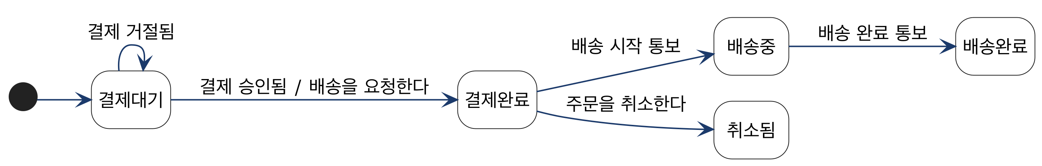
모델로 보이는 업무 규칙
04. 업무 규칙의 명시
01. AI 협업의 특성과 사람의 판단 책임
업무 규칙을 모델에 그리면 에이전트가 추측할 빈칸이 사라진다. 주문 상태 기계에는 결제 거절과 배송 요청의 업무 규칙이 보인다.
    결제 거절 — 결제대기에서 결제가 거절되면 결제대기에 머문다. 고객은 다른 카드로 다시 결제할 수 있다.
    배송 요청 — 결제 승인 전이의 행동이다. 승인되지 않으면 배송을 요청하지 않는다.
주문 상태 기계
Notes:
첫 시도의 코드가 고른 "거절되면 취소됨"은 이 모델에 없는 전이다. 모델이 있었다면 에이전트가 추측할 곳이 아니었다.
상태 기계의 표기는 "객체지향 분석과 설계 실무" 과정이 다룬다. 코드 값은 course-design.md의 공통 전제를 따른다.

Slide 15
온톨로지
04. 업무 규칙의 명시
01. AI 협업의 특성과 사람의 판단 책임
"온톨로지는 개념화의 명시적 명세다", "An ontology is an explicit specification of a conceptualization.", [Gruber 1993]
    개념화 — 무엇을 같은 것으로, 무엇을 다른 것으로 볼지 정한 추상이다. 판매가와 단가를 다른 개념으로 보는 것이 그 예다.
    명시적 명세 — 개념·관계·제약을 형식으로 드러내, 사람과 시스템이 같은 뜻으로 해석하게 한다.
업무 규칙을 명시하는 수단
수단 | 명시하는 것 | 주로 읽는 쪽
용어집 | 용어와 정의 | 사람, LLM
도메인 모델·상태 기계 | 개념·관계·상태와 전이 | 사람, LLM
온톨로지 | 개념·관계·제약을 형식 언어로 | 사람, 추론하는 기계
    적용 판단 — 여러 시스템·에이전트가 같은 뜻을 주고받거나 기계가 추론해야 할 때 가치가 크다. 모든 과제의 필수는 아니다.
Notes:
인용 근거: Thomas R. Gruber, "A Translation Approach to Portable Ontology Specifications", 1993 원문 확인.
용어집 → 도메인 모델 → 온톨로지로 갈수록 명시가 강해진다. 이 과정의 사례는 용어집과 도메인 모델·상태 기계로 충분하다. 온톨로지를 주는 것만으로 같은 해석이 보장되지는 않으며 사례와 검증으로 확인한다.

Slide 16
3가지 개발 방식
05. 개발 방식의 변화
01. AI 협업의 특성과 사람의 판단 책임
3가지 방식은 도구가 아니라 작업의 단위, 누가 무엇을 하는가, 무엇으로 검증하는가가 다르다.
개발 방식의 구분
구분 | 작업의 단위 | 누가 무엇을 하는가? | 검증
LLM 이전 | 사람이 쓰는 코드 | 사람이 명세·설계·코드·테스트를 쓴다 | 사람이 쓴 테스트와 리뷰
AI 지원(AI-assisted) | LLM의 제안 하나 | 사람이 흐름을 쥐고 제안을 받아들인다 | 제안마다 사람이 읽는다
AI-native | 맡긴 과제 하나 | 사람이 정하고 에이전트가 실행한다 | 센서의 증거와 사람의 확인
    바뀌는 것 — 사람의 일의 위치다. 코드를 쓰고 읽던 일이 업무 규칙을 정하고 명시하고 검증하는 일로 옮겨 간다.
    바뀌지 않는 것 — 무엇이 옳은 결과인지의 판단과 책임은 사람에게 있다.
    AI-native는 "모두 에이전트"가 아니다 — 작업마다 가장 단순한 충분한 형태를 고른다.
Notes:
3가지 구분은 원전의 분류가 아니라 이 과정의 구분이다(course-design.md의 「원전 적용 결정」).
AI 지원의 병목은 사람의 리뷰다. 형태의 선택은 "02. 작업 특성에 따른 AI 활용 방식"에서 다룬다.

Slide 17
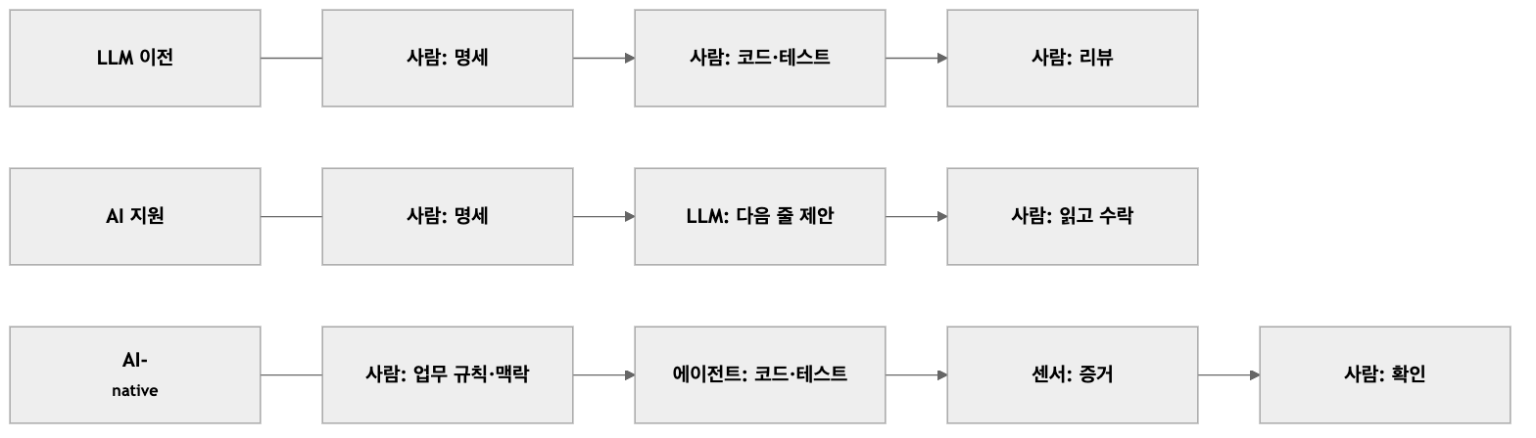
같은 과제, 3가지 방식
05. 개발 방식의 변화
01. AI 협업의 특성과 사람의 판단 책임
주문한다를 3가지 방식으로 개발하면 사람이 손대는 곳이 달라진다.
    LLM 이전 — 사람이 결제 코드와 테스트를 쓴다.
    AI 지원 — LLM이 다음 줄을 제안하고 사람이 받아들인다.
    AI-native — 에이전트가 코드와 테스트를 만들고, 사람은 센서의 결과로 판단한다.
3가지 방식의 흐름
Notes:
첫 시도는 AI-native의 겉모양(에이전트가 과제를 실행)만 있고, 사람의 몫(업무 규칙·맥락·센서·확인)이 빠졌다.
센서와 확인 지점은 "07. 워크플로·에이전트와 사람의 개입"과 "09. 검증 하네스·결과 점검·피드백"에서 다룬다.

Slide 18
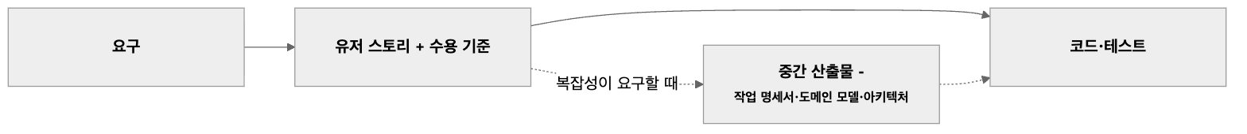
요구에서 코드까지
05. 개발 방식의 변화
01. AI 협업의 특성과 사람의 판단 책임
어떤 방식으로 개발하든 요구 → 유저 스토리 → 코드·테스트의 뼈대는 같다. 그 사이에 무엇을 넣을지는 도메인·기술 복잡성이 정한다.
    실선은 뼈대 — 작은 작업도 유저 스토리와 수용 기준, 테스트는 빠지지 않는다.
    점선은 고르는 것 — 업무 규칙이 얽히면 작업 명세서와 도메인 모델을, 외부 연동과 품질 요구가 크면 아키텍처를 넣는다. 많이 넣을수록 좋은 것이 아니다.
    첫 시도는 뼈대를 건너뛰었다 — 요청 한 줄에서 바로 코드로 갔다. 수용 기준이 없어 테스트가 자기 코드를 확인했다.
불변의 뼈대와 중간 산출물
Notes:
경로 원칙은 원전의 분류가 아니다(course-design.md의 「과정 전체 판단 원칙」). 상세는 "03. 요구의 구체화와 명세"에서 다룬다.
같은 뼈대는 3가지 개발 방식 모두에 있다. 달라지는 것은 각 단계를 누가 하는가다.

Slide 19
워크플로와 에이전트
05. 개발 방식의 변화
01. AI 협업의 특성과 사람의 판단 책임
AI-native에서 맡기는 단위는 워크플로(workflow)와 에이전트(agent) 두 형태다.
    "워크플로는 LLM과 도구가 미리 정한 코드 경로로 조율되는 시스템이다", "Workflows are systems where LLMs and tools are orchestrated through predefined code paths.", [Anthropic 2024]
    "에이전트는 LLM이 자기 과정과 도구 사용을 스스로 정하며, 일을 어떻게 이룰지 통제하는 시스템이다", "Agents, on the other hand, are systems where LLMs dynamically direct their own processes and tool usage, maintaining control over how they accomplish tasks.", [Anthropic 2024]
    차이 — 단계를 누가 정하는가다. 워크플로는 사람이 정한 경로를 따르고, 에이전트는 LLM이 그때그때 정한다.
    예 — "명세 확인 → 구현 → 테스트"를 정해 두고 단계마다 LLM을 부르면 워크플로다. 첫 시도처럼 과제만 주고 에이전트가 파일을 찾고 고치고 테스트를 돌리게 하면 에이전트다.
Notes:
인용 근거: Anthropic, "Building effective agents"(2024) 원문 확인. 위임 형태에 관한 이 과정의 기준 원전이다.
두 형태 중 무엇을 고를지, 언제 AI가 필요 없는지는 "02. 작업 특성에 따른 AI 활용 방식"에서 다룬다.

Slide 20
바이브 코딩과 규율
05. 개발 방식의 변화
01. AI 협업의 특성과 사람의 판단 책임
첫 시도는 데모 한 번을 보고 받아들일 뻔했다. 결과의 동작만 보고 받아들이는 방식이 바이브 코딩(vibe coding)이다.
    "바이브 코딩에서는 코드가 아니라 시스템의 동작만 신경 쓴다", "In vibe coding you don't care about the code, just the behavior of the system.", [Beck 2025]
    "증강 코딩에서는 코드와 그 복잡도, 테스트와 그 커버리지를 신경 쓴다", "In augmented coding you care about the code, its complexity, the tests, & their coverage.", [Beck 2025]
    숙련자가 LLM으로 일을 빠르게 하면서도 자기가 만든 소프트웨어에 책임을 지는 방식을 바이브 엔지니어링(vibe engineering)이라 부른다, "seasoned professionals accelerate their work with LLMs while staying proudly and confidently accountable for the software they produce", [Willison 2025b]
    AI는 팀의 습관을 키운다 — 업무 규칙·테스트·리뷰가 있는 팀에서는 좋은 결과를, 없는 팀에서는 나쁜 결과를 더 빨리 만든다.
Notes:
인용 근거: Kent Beck, "Augmented Coding: Beyond the Vibes"(2025), Simon Willison, "Vibe engineering"(2025) 원문 확인. Willison 인용은 요약이다.
바이브 코딩은 개발 방식의 한 구분이 아니라 규율이 없는 사용이다. AI 지원과 AI-native 어디에서나 생길 수 있다.
"습관을 키운다"는 이 과정의 설명이다. 출처로 인용하지 않는다.

Slide 21
사람이 조종하고 에이전트가 실행한다
06. 개발자의 일과 LLM의 일
01. AI 협업의 특성과 사람의 판단 책임
"사람이 조종하고, 에이전트가 실행한다", "Humans steer. Agents execute.", [Lopopolo 2026]
    "사람은 늘 루프 안에 있지만 예전과 다른 추상 수준에서 일한다. 일의 우선순위를 정하고, 사용자 피드백을 수용 기준으로 옮기고, 결과를 확인한다", "Humans always remain in the loop, but work at a different layer of abstraction than we used to. We prioritize work, translate user feedback into acceptance criteria, and validate outcomes.", [Lopopolo 2026]
    우선순위 — 첫 릴리스에 "주문한다"를 먼저 맡기기로 정한다.
    수용 기준 — 업무 규칙 3가지을 허용·거절 예시로 옮긴다.
    결과 확인 — 데모가 아니라 업무 규칙의 테스트로 받아들인다.
Notes:
인용 근거: Ryan Lopopolo, "Harness engineering: leveraging Codex in an agent-first world", OpenAI, 2026 영문 원문 확인(openai.com이 한국어판으로 자동 전환하므로 영문판으로 확인).
한 팀(OpenAI 내부 제품)의 경험이다. 글도 비슷한 투자 없이 일반화된다고 가정하지 말라고 밝힌다.

Slide 22
역할 나눔
06. 개발자의 일과 LLM의 일
01. AI 협업의 특성과 사람의 판단 책임
개발자는 업무 규칙을 정하고, 명시하고, 검증한다. LLM은 실행하고, 빈칸은 정하지 않고 묻는다.
AI-native에서 개발자의 일과 LLM의 일
활동 | 개발자 | LLM(에이전트)
업무 규칙 | 업무 담당자와 정한다 | 빠진 업무 규칙을 질문으로 드러낸다
명세·수용 기준 | 확정한다 | 초안을 만들고, 기대값은 바꾸지 않는다
맥락 | 판단을 바꾸는 지식을 고른다 | 맥락 안에서 찾아 읽는다
위임 경계 | 도구·권한·멈출 조건을 정한다 | 경계 안에서 실행하고, 닿으면 멈춘다
실행 | — | 코드·테스트를 만들고 실행한다
가드레일·하네스 | 설계하고 유지한다 | 센서 결과로 고치고, 센서를 끄지 않는다
결과 판단 | 받아들이거나 되돌리고, 최종 책임을 진다 | 완료의 증거(테스트 출력)를 보인다
실패·변경 | 원인이 된 결정으로 되돌린다 | 상한 안에서 재시도하고, 반복되면 멈춘다
    예 — 에이전트는 "결제가 거절되면 주문은 어떻게 되나요?"를 정하지 않고 묻는다. 정하는 것은 업무 담당자와 개발자다.
Notes:
이 역할 구분은 이 과정의 구분이다(course-design.md의 「과정 전체 판단 원칙」).
표의 각 행이 뒤 세션의 주제다 — 명세·수용 기준은 03·04, 맥락은 05, 위임 경계는 06, 가드레일·하네스는 08·09, 실패는 10 세션.

Slide 23
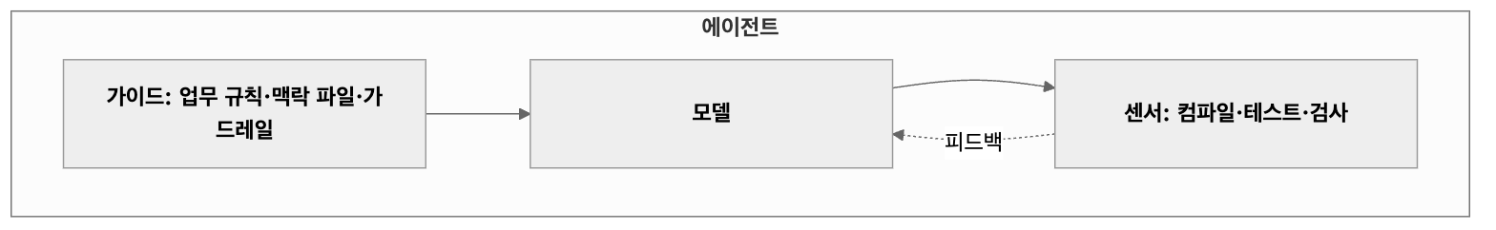
하네스
06. 개발자의 일과 LLM의 일
01. AI 협업의 특성과 사람의 판단 책임
맡긴 일은 하네스의 센서로 확인한다. 하네스는 개발자가 만든다.
    "하네스는 AI 에이전트에서 모델을 뺀 모든 것이다 — 에이전트 = 모델 + 하네스", "everything in an AI agent except the model itself - Agent = Model + Harness.", [Böckeler 2026a]
    가이드와 센서 — 가이드는 실행 전에 방향을 주고, 센서는 실행 뒤에 결과를 알려 모델이 스스로 고치게 한다.
    자율의 정도 — 확인할 수 있는 만큼 자율을 준다. 첫 시도처럼 센서가 자기 코드만 확인하면 "완료"는 주장일 뿐이다.
에이전트 = 모델 + 하네스
Notes:
인용 근거: Birgitta Böckeler, "Harness engineering for coding agent users", martinfowler.com, 2026 원문 확인.
가이드(feedforward)·센서(feedback)의 상세는 "09. 검증 하네스·결과 점검·피드백"에서 다룬다. "자율의 정도"는 이 과정의 설명이다.

Slide 24
07. 결정 지도
01. AI 협업의 특성과 사람의 판단 책임
첫 시도가 무너진 곳마다 사람이 내렸어야 할 결정이 있다. 남은 세션이 그 결정을 하나씩 다룬다.
결정 지도
결정 | 질문 | 첫 시도에서 | 세션
활용 방식 | 어떤 방식으로 맡길까? | 모든 일을 한 줄로 에이전트에게 맡겼다 | 02
명세·수용 기준 | 무엇을 만들고 무엇으로 받아들일까? | 업무 규칙 없이 테스트가 자기 코드를 확인했다 | 03·04
맥락 | 무엇을 알려 줄까? | "가격"이 어느 가격인지 몰랐다 | 05
위임 경계 | 어디까지 맡길까? | 권한과 멈출 조건을 정하지 않았다 | 06
개입·가드레일·하네스 | 어디서 막고 무엇으로 확인할까? | 데모 한 번으로 받아들일 뻔했다 | 07~09
실패·평가 | 실패하면, 모델이 바뀌면 어떻게 할까? | 다시 요청하면 결과가 달라졌다 | 10·11
Notes:
표의 행 순서가 결정의 순서다. 학습 순서이지 고정된 개발 절차가 아니며, 증거가 나오면 원인이 된 결정(대개 업무 규칙이나 맥락)으로 되돌린다.
산출물을 모두 합친 것을 위임 패키지라 부른다. "12. 명세·맥락·작업 지시의 종합 검토"에서 위임 패키지로 다음 기능을 맡긴다.

Slide 25
08. 실습 — 추측 찾기
01. AI 협업의 특성과 사람의 판단 책임
정기배송의 모델 패키지를 LLM에 제공하여 정기배송을 신청한다를 개발하게 하고, 점검 항목으로 초안이 추측한 것을 찾아 사람이 정할 결정으로 정리하십시오.
    서비스 개요
      생필품을 고객이 정한 주기로 배송하는 정기배송 시스템을 빈 저장소에서 개발한다. 고객은 상품·수량·배송 주기·첫 배송일·기간·배송지를 정해 신청하고 일시불로 결제한다. 상품·결제·배송은 외부 시스템이 맡는다.
      모델 패키지 — 요구사항 정의서·용어집·유스케이스·도메인 모델·상태 기계
    프롬프트
      ① "이 모델 패키지로 정기배송을 신청한다를 설계하고, 자바 코드와 테스트를 만들어줘."
      ② "모델에 없어서 네가 스스로 정한 것과 모델과 다르게 만든 것을 모두 나열해줘."
    점검 항목
      1. 상태 — 모델에 없는 상태나 필드를 더했는가?
      2. 금액 — 회차 금액을 무엇으로 계산했는가? 신청 때의 가격인가?
      3. 회차 — 확정할 때 배송 회차를 몇 개, 어느 날짜로 만들었는가? 그 계산 규칙이 모델에 있는가?
      4. 거절 — 결제가 거절되면 정기배송은 어떤 상태인가?
      5. 덧붙인 규칙 — 모델에 없는 규칙(할인, 최소 수량 등)이 들어갔는가?
      6. 테스트 — 승인된 경우뿐 아니라 거절된 경우의 테스트가 있는가?
    결과물 — 추측 목록과 사람이 정할 결정. 실습 2의 입력이 됩니다.
Notes:
모델 패키지는 code/s01/subscription/docs/에 있다.
실습은 정기배송 시스템을 빈 저장소에서 개발하는 하나의 시나리오다. 강의의 첫 시도와 달리 모델 패키지를 받고 시작하지만, 모델에도 빈칸이 있다.
결과물은 실습 2(활용 방식 판단)에서 사람이 정할 결정과 맡길 수 있는 구현을 가르는 데 쓰이고, 실습 3(작업 명세서)에서 명세에 담긴다.
신청한다(실습 1~9) 다음에 배송지를 변경한다(실습 10~12)를 같은 맥락·하네스로 진행한다.
도구는 제한하지 않는다. 평가는 초안이 아니라 찾아낸 추측과 정한 결정을 본다. 모델에 없는 결정은 수강생이 업무 담당자로서 정한다.

Slide 26
09. 요약
01. AI 협업의 특성과 사람의 판단 책임
AI는 업무 규칙을 코드로 옮기는 일을 줄였다. 업무 규칙을 정하고, 명시하고, 검증하는 일은 사람에게 남는다.
AI 협업의 핵심
    바꾼 것과 바꾸지 못한 것 — AI는 우연적 복잡성을 줄였고, 본질적 복잡성인 업무 규칙은 사람이 정한다
    LLM의 성질 — 그럴듯한 추측, 비결정성, 맥락의 한계. 주어지지 않은 업무 규칙은 추측으로 채운다
    업무 규칙의 명시 — 용어집·도메인 모델(보편 언어)·온톨로지로 뜻을 고정한다
    역할 — 사람이 조종하고 에이전트가 실행한다. 테스트의 기대값은 업무 규칙에서 온다
    결정 지도 — 활용 방식 → 명세·수용 기준 → 맥락 → 위임 경계 → 개입·가드레일·하네스 → 실패·평가
다음 세션
    "02. 작업 특성에 따른 AI 활용 방식" — 작업의 특성으로 수작업·대화형 보조·워크플로·에이전트 중 가장 단순한 충분한 형태를 고른다.
Notes:
첫 시도의 실패는 AI의 실패가 아니라 사람의 몫(업무 규칙·검증)이 빠진 것이다. 다음 세션부터 그 몫을 하나씩 채운다.

Slide 27
추측 목록과 사람이 정할 결정 (안)
별첨. 실습 답
별첨: 01. AI 협업의 특성과 사람의 판단 책임
LLM 초안은 신청한다를 만들면서 모델에 없는 상태와 규칙을 더하고, 결제 거절과 회차 생성을 스스로 정했다. 추측마다 사람이 정할 결정을 적었다.
    초안이 추측한 것
      상태 — 정기배송 상태에 "신청 실패", 회차 상태에 "취소됨"을 더했다.
      금액 — 회차 금액을 배송할 때마다 상품 시스템의 현재 가격으로 계산했다.
      회차 — 회차를 만료일 다음 날까지 만들었다.
      거절 — 결제가 거절되면 정기배송을 삭제했다.
      덧붙인 규칙 — 기간이 6개월 이상이면 5% 할인했다.
      테스트 — 승인된 경우만 테스트했다.
    사람이 정할 결정
      상태 — 모델의 상태만 쓴다. 신청은 결제 대기 → 확정, 회차는 예정으로 시작한다.
      금액 — 회차 금액은 신청 때의 가격 × 수량이며 기간 끝까지 같다.
      회차 — 첫 배송일부터 배송 주기마다, 만료일까지의 날짜로 예정 회차를 만든다.
      거절 — 결제가 거절되면 결제 대기를 유지한다.
      덧붙인 규칙 — 모델에 없는 규칙은 넣지 않는다. 필요하면 업무 담당자에게 묻는다.
      테스트 — 승인·거절 두 경로와 회차의 날짜를 확인한다.
Notes:
초안의 추측은 예다. 수강생의 LLM마다 다른 곳을 추측하며, 평가는 추측을 찾아 결정으로 바꾼 것을 본다.
"거절되면 결제 대기 유지"와 회차 상태(예정·배송 요청됨·배송중·배송됨)는 course-design.md의 공통 전제와 같다.

